Slide 1
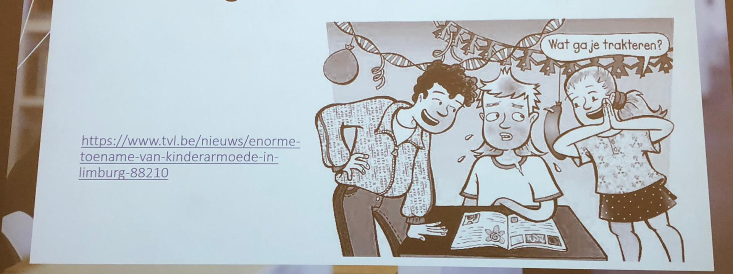


projectaanvraag hogeschool PXL
Alida Pierards
Sarah Desiron

Slide 2
1. Foci – link met grote kansen – vernieuwende aspect
1.1 Verankering taalstimulering, kwaliteitsvolle interactie en warme relaties met het oog op gelijke kansen voor alle leerlingen in het basisonderwijs
Expertisedeling met het werkveld rond kwaliteitsvolle interacties via de ‘taaldenkhand’ en video-coaching.
- Traject op maat met vier schoolteams
2.1 Versterking good practices teamteaching in stages en in de opleiding o.a. ter verduurzaming van de Eerste Hulp Bij grote Onderwijskansen-stage
Onze bestaande leerlijn co-teaching optimaliseren door met mentoren en studenten good practices in kaart te brengen en de link tussen teamteaching en inclusieve leeromgevingen te expliciteren.
Notes:
Foci
Inhoudelijke focus: Verankering taalstimulering, kwaliteitsvolle interactie en warme relaties met het oog op gelijke kansen voor alle leerlingen in het basisonderwijs
Sterktes: er is heel wat expertise in de opleiding aanwezig rond deze thema’s omdat we al sinds de start van de kloof een beetje dichten meedraaien in het project rond kansenbevordering. Vanuit de lerende netwerken en professionele leergemeenschappen deden we heel wat expertise op die ook stilaan verankerd geraakt in het curriculum.
Uitdaging: de uitdaging is om deze expertise te delen met het werkveld – vorig jaar startten we met een traject met 4 opleidingsteams rond deze topics vanuit de persoonlijke noden van de leerkrachten en de schoolteams. Wegens corona werd dit project on hold gezet. Bedoeling is om dit nu terug op te pikken en te continueren.
Pedagogisch-didactische focus: Versterking good practices teamteaching in stages en in de opleiding o.a. ter verduurzaming van de Eerste Hulp Bij grote Onderwijskansen-stage
Sterktes: een lector uit de opleiding deed enkele jaren onderzoek naar co-teaching als onderwijsinnovatiepilot (eerst voor kleuter- en dan voor lager en secundaironderwijs) – zowel studenten als lectoren werden in dit project betrokken en co-teaching wordt ook actief ingezet in de eigen opleiding – er werd een leerlijn ontwikkeld voor studenten
Uitdaging: deze leerlijn kan verder geoptimaliseerd worden – samen met studenten en mentoren willen we good practices van teamteaching in kaart brengen en op die manier de leerlijn binnen stages verder uitbouwen, de hiaten wegwerken en teamteaching explicieter inzetten om inclusieve leeromgevingen die de onderwijskansen voor alle kinderen verhogen te creëren

Slide 3
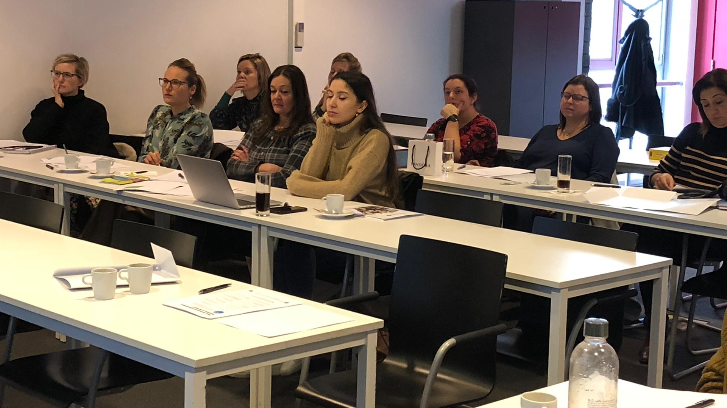

Slide 4
2. Doelstellingen (+ projectfasering)
Uitvoeren van het geplande coachingstraject rond kwaliteitsvolle interacties.
Good practices in kaart brengen in verband met teamteaching d.m.v. focusgesprekken
Expertisedeling met verschillende relevante partners: lectoren, studenten, werkveld, lerend netwerk kansenbevordering Limburg
Notes:
Het project beoogt om via minstens 4 ontmoetingsmomenten verder te bouwen op de eerder opgestarte leergemeenschap. Via een coachingstraject zullen leraren uit vier teams uitgedaagd worden om in te zetten op kwaliteitsvolle interacties, taalstimulering en warme relaties in de klas. Dit traject loopt via een kennissessie op maat en leidt tot een individueel observatie- en coachingsbezoek in de basisschool (of via streaming), Daarbij hanteren we de methodiek van een videocoaching waarbij reflectie op de eigen praktijk de focus is. Tot slot wordt er in een afsluitende sessie tijd voorzien om ervaringen te delen over de verschillende teams heen van waaruit er naar de toekomst gekeken wordt.
Het project beoogt om via focusgesprekken met derdejaarsstudenten en mentoren, (en/of directies) de good practices én noden in verband met teamteaching/ co-teaching uit het werkveld in kaart te brengen. Daarbij zullen derdejaarsstudenten tijdens hun uitgroeistage acht concrete acties ondernemen waarbij ze de verschillende modellen van co-teaching inzetten in functie van het bieden van maximale leerkansen voor alle kinderen. Student en mentor vormen hierbij een team dat de sterktes van elke partner inzet ten voordele van de leerkansen van kinderen in de klas.
De resultaten van deze acties worden gedeeld met de lerarenopleiding van PXL-education (doelgroep: lectoren en studenten) via een edu-lunch. Ook via het lerende netwerk kansenbevordering van de provincie Limburg worden de cases besproken om op die manier de opgedane expertise met zoveel mogelijk betrokken partners te delen. Op een mentorendag zullen de verschillende stagescholen ook in contact komen met de resultaten van de verschillende ondernomen acties binnen dit project.

Slide 5
3. Verwachte projectresultaten
Versterkte aandacht voor kwaliteitsvolle interacties bij alle betrokken partners.
Een duurzame implementatie van
co-teaching in functie van het kunnen bieden van maximale ontwikkelingskansen voor elk kind
Notes:
Impact op opleidingsniveau Foci 1
Studenten lager en kleuter onderwijs verwerven inzichten en kennis kwaliteitsvolle interacties om aansluiting te vinden bij de talige beginsituatie van elk kind.
Lerarenopleiders:
Lerarenopleiders versterken hun competenties door de gevoeligheid voor kwaliteitsvolle interacties (een diversiteit aan talige beginsituaties) ook in andere leergebieden aan te scherpen.
Werkveld
Leraren ontwikkelen een kritische houding ten opzichte van de eigen lespraktijk en passen de inzichten van 'kwaliteitsvolle interacties’ toe in hun dagelijkse praktijk.
De toekomstige leraar onderwijs kan een krachtige leeromgeving realiseren waarin alle leerlingen op een gedifferentieerde manier betekenisvolle taken aangereikt krijgen. Via ondersteuning en reflectie is de leraar in staat om in alle leergebieden taalontwikkelend les te geven, met een bijzondere focus voor meertalige leerlingen.
Foci2
Studenten
Studenten lager en kleuter onderwijs leren in team met hun mentor waardoor ze kunnen inzetten op de sterktes van elke leraar én flexibel kunnen inzetten op maximale ontwikkelingskansen voor elk kind.
Werkveld
Leraren testen in de praktijk didactische principes uit waardoor ze bewust kunnen inzetten op het bieden van maximale ontwikkelingskansen. Hierdoor groeit hun didactische competenties én attitude om dit duurzaam te implementeren.
Lerarenopleiding/ stagebegeleider
Optimalisering leerlijn co-teaching.
Toekomstige leraren kleuteronderwijs en lager onderwijs, lerarenopleiders en leraren basisonderwijs leren van en met elkaar.

